Slide 1
Algoritmos y Estructura de Datos
Unidad 2 – Semana 11
Docentes:
Canaval Sanchez, Luis Martin
Jara García, Carlos Alberto
Mendiolaza Cornejo, Edson Duilio
Namay Zevallos, Wilder Adan

Slide 2
Logro de sesión
Al finalizar la sesión, el estudiante el estudiante diseña árboles binarios de búsqueda para el almacenamiento y recuperación de datos tomando en cuenta el tiempo de acceso.

Slide 3
Tema : Arboles binarios de búsqueda
Contenido:
Arboles binarios de búsqueda

Slide 4
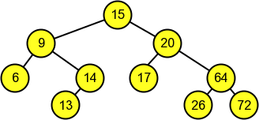
Árbol binario de búsqueda

Slide 5
Arbol binario de búsqueda
Caso particular de árboles binarios en los que existe un ordenamiento de los nodos según el siguiente criterio:
El valor de la raíz es mayor que todos los nodos que están a la izquierda de él y es menor a todos los nodos que están a la derecha.
El caso de la igualdad se deja a criterio de la implementación (si se permite nodos repetidos ó no)
La principal aplicación es para la búsqueda de información.

Slide 6
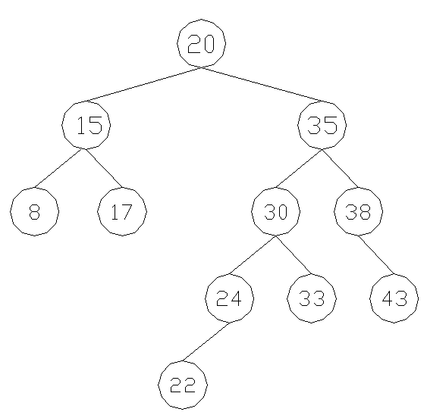
Arbol binario de búsqueda
Por ejemplo:
Cuál sería el procedimiento para:
Buscar el 24
Insertar el 36

Slide 7
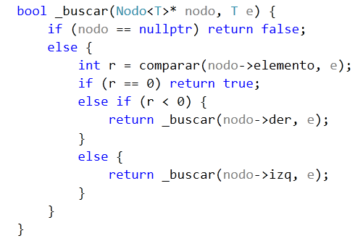
Arbol binario de búsqueda
Implementación:
Es muy parecida a la operación de buscar de ArbolBin pero con la importante diferencia de que cuando el elemento es comparado con la raíz y no es encontrado la búsqueda continúa sólo por una de las ramas del árbol.

Slide 8
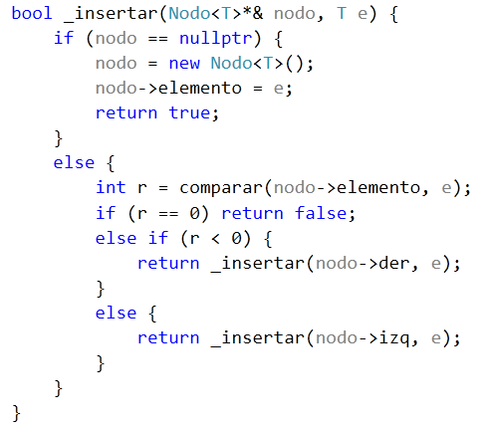
Arbol binario de búsqueda
Implementación:
Para adicionar se realiza un proceso similar al de la Búsqueda, sólo que en el momento en que se llegue al árbol vacío, ese es el lugar donde debe ser añadido (creando una hoja con la información del nuevo nodo). En este caso se ha considerado además que si el dato ya está, no se adiciona al árbol.

Slide 9
Ejercicios
Para el conjunto de datos {1,4,5,10,16,17,21}, dibujar el árbol binario de búsqueda de nivel 2,3,4,5 y 6
Dado el siguiente árbol binario de búsqueda:

Slide 10
Ejercicios
Elaborar un algoritmo para obtener el nodo cuyo valor es el mínimo del árbol.
Elaborar un algoritmo para obtener el nodo cuyo valor es el máximo del árbol.
Elaborar un algoritmo para obtener el nodo sucesor y el predecesor dado un nodo seleccionado del árbol.
Elaborar un algoritmo para devolver el número de nodos por nivel del árbol.

Slide 11
Ejercicios
Dado el siguiente árbol binario de búsqueda:
Elaborar un algoritmo para eliminar un nodo del árbol. ¿Qué pasaría si se eliminaría el 15, 2, 18, 13?

Slide 12
Referencias
Sedgewick, R., et. al. (2011) Algorithms, Fourth Edition. Pearson.
Cormen, H., et. al. (2009) Introduction to Algorithms, MIT Press.
Allen, Mark (2014) Data Structures and Algorithms Analysis in C++, Fourth Edition. Pearson.

Slide 13
EXIGETE INNOVA

